Slide 1
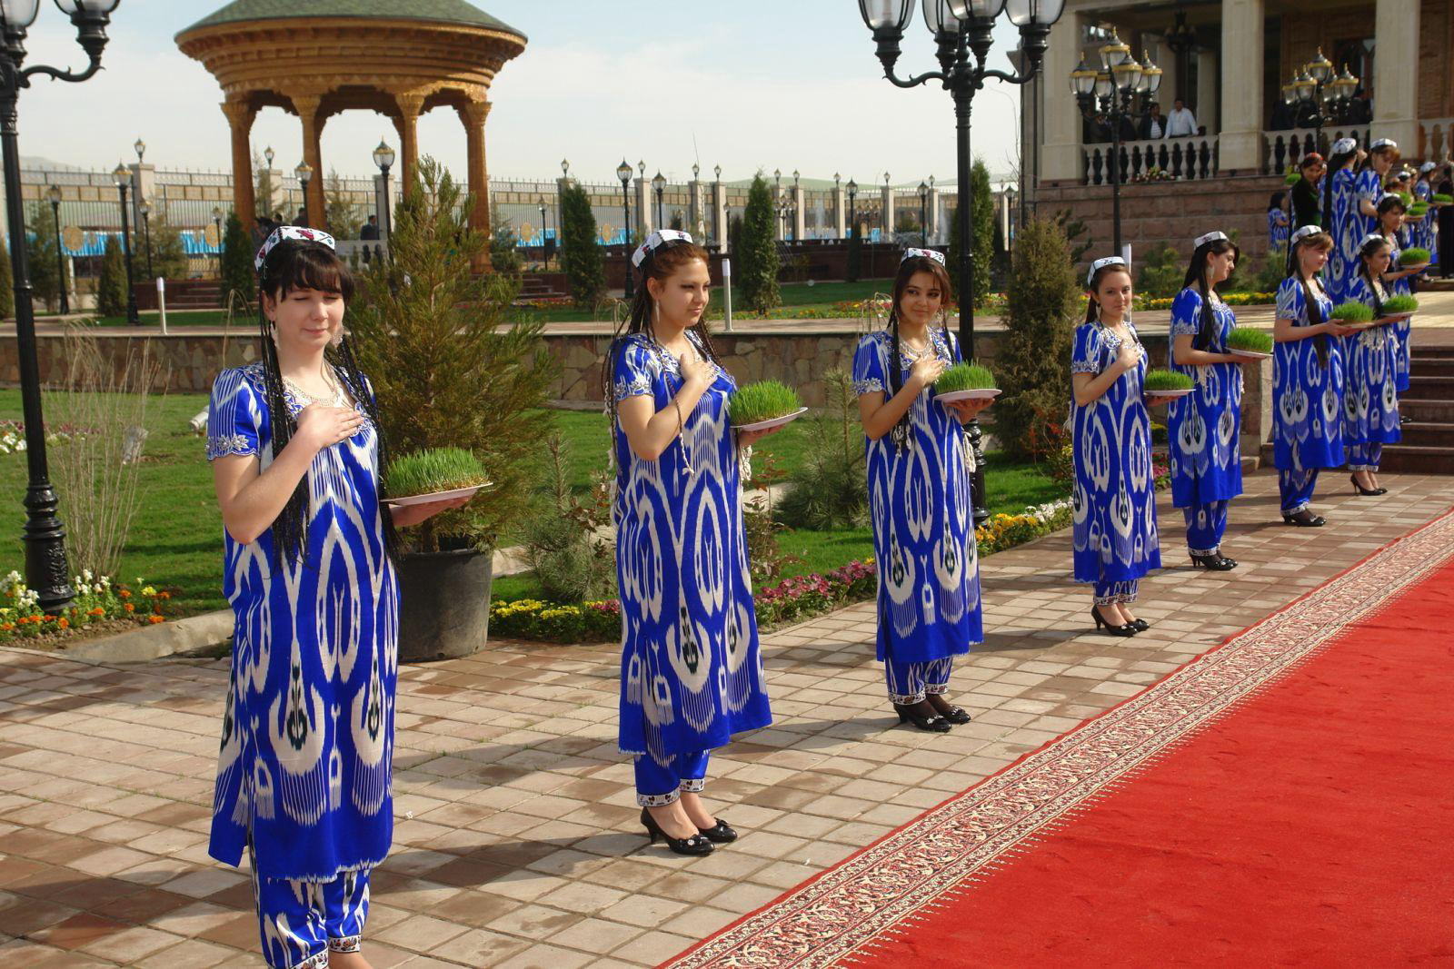
Итоговая работа
Язык жестов
и мимики
Что прилично в Ташкенте, но может удивить иностранца
Фото: Uzbek-Travel.com (uzbek-travel.com)

Slide 2
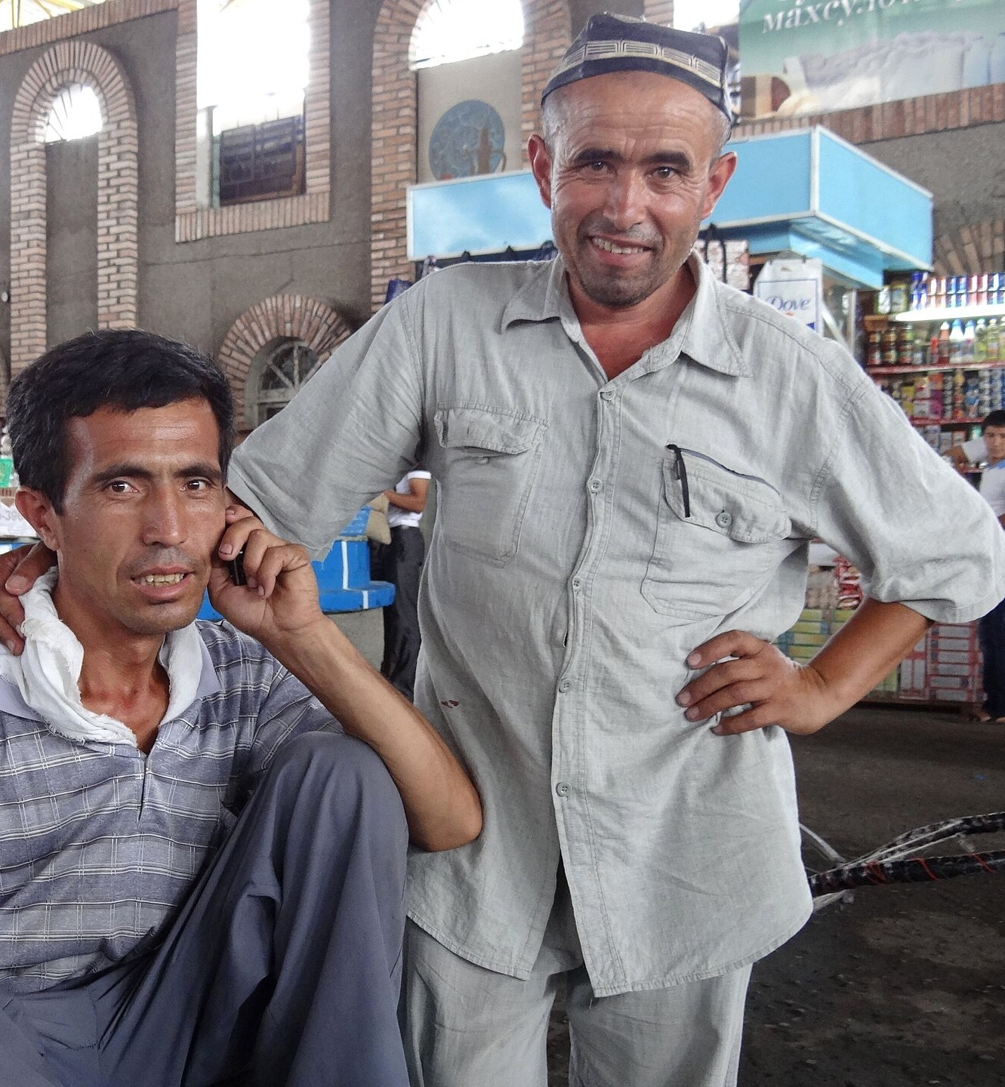
02
Мы говорим
без слов
Кивок — это «да».
Улыбка — это «я рад».
Фото: Adam Jones, CC BY-SA 2.0 · Источник: Usmanova, 2022
2

Slide 3
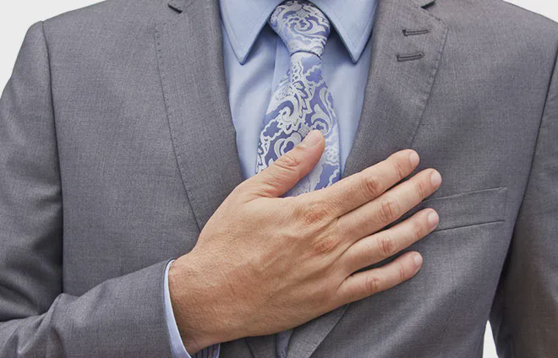
03
Рука у сердца
Мы говорим «Ассалому алайкум»
и кладём правую руку на сердце.
Это значит:
«Я вас уважаю».
Фото: Pacific Standard · Источник: Rakhmonqulova M., 2025, с. 27
3

Slide 4
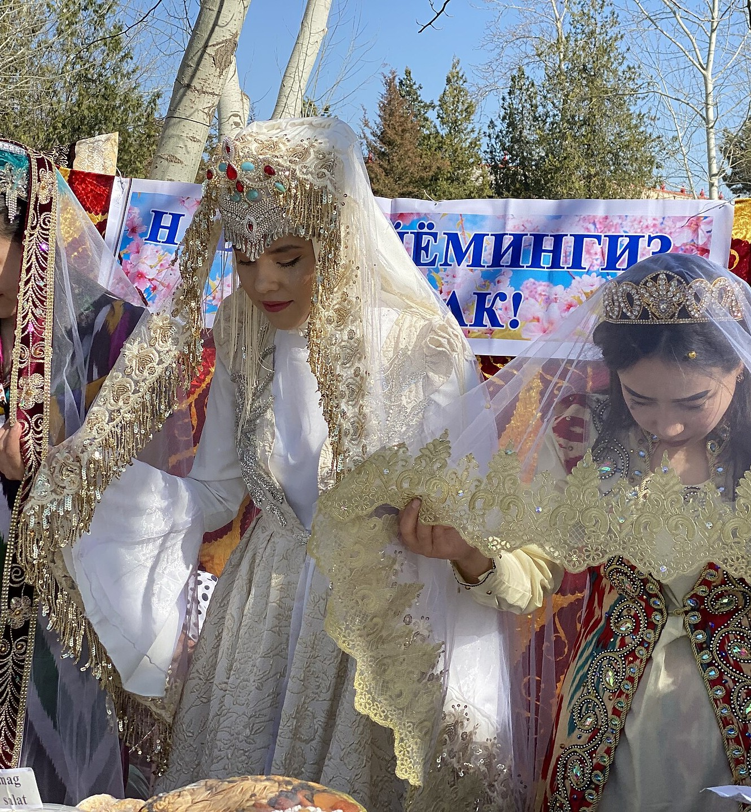
04
Келин
салом
После свадьбы невеста кланяется родственникам мужа.
Так она показывает уважение.
▶ Видео: Euronews
Фото: Shahriyor06, CC BY-SA 4.0, Wikimedia Commons · Видео: Euronews, 2026
4

Slide 5
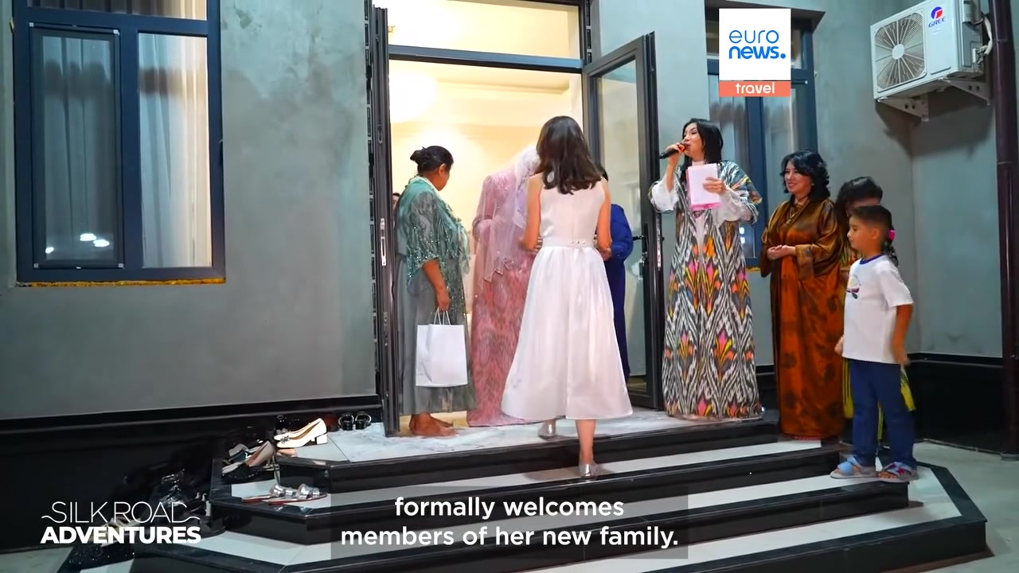
05
Смотрите видео: келин салом
Видео: Euronews, 15.09.2026
5
Notes:
Видео: Euronews, «Inside an Uzbek wedding: traditions, family and the start of married life», 15.09.2026. Фрагмент 2:50–3:27 (кадры: свекровь встречает невесту; келин салом — невеста кланяется родне мужа; интервью невесты). YouTube: https://www.youtube.com/watch?v=Abg4uL36_KQ · Статья: https://ru.euronews.com/2026/09/15/inside-an-uzbek-wedding-traditions-family-and-the-start-of-married-life

Slide 6
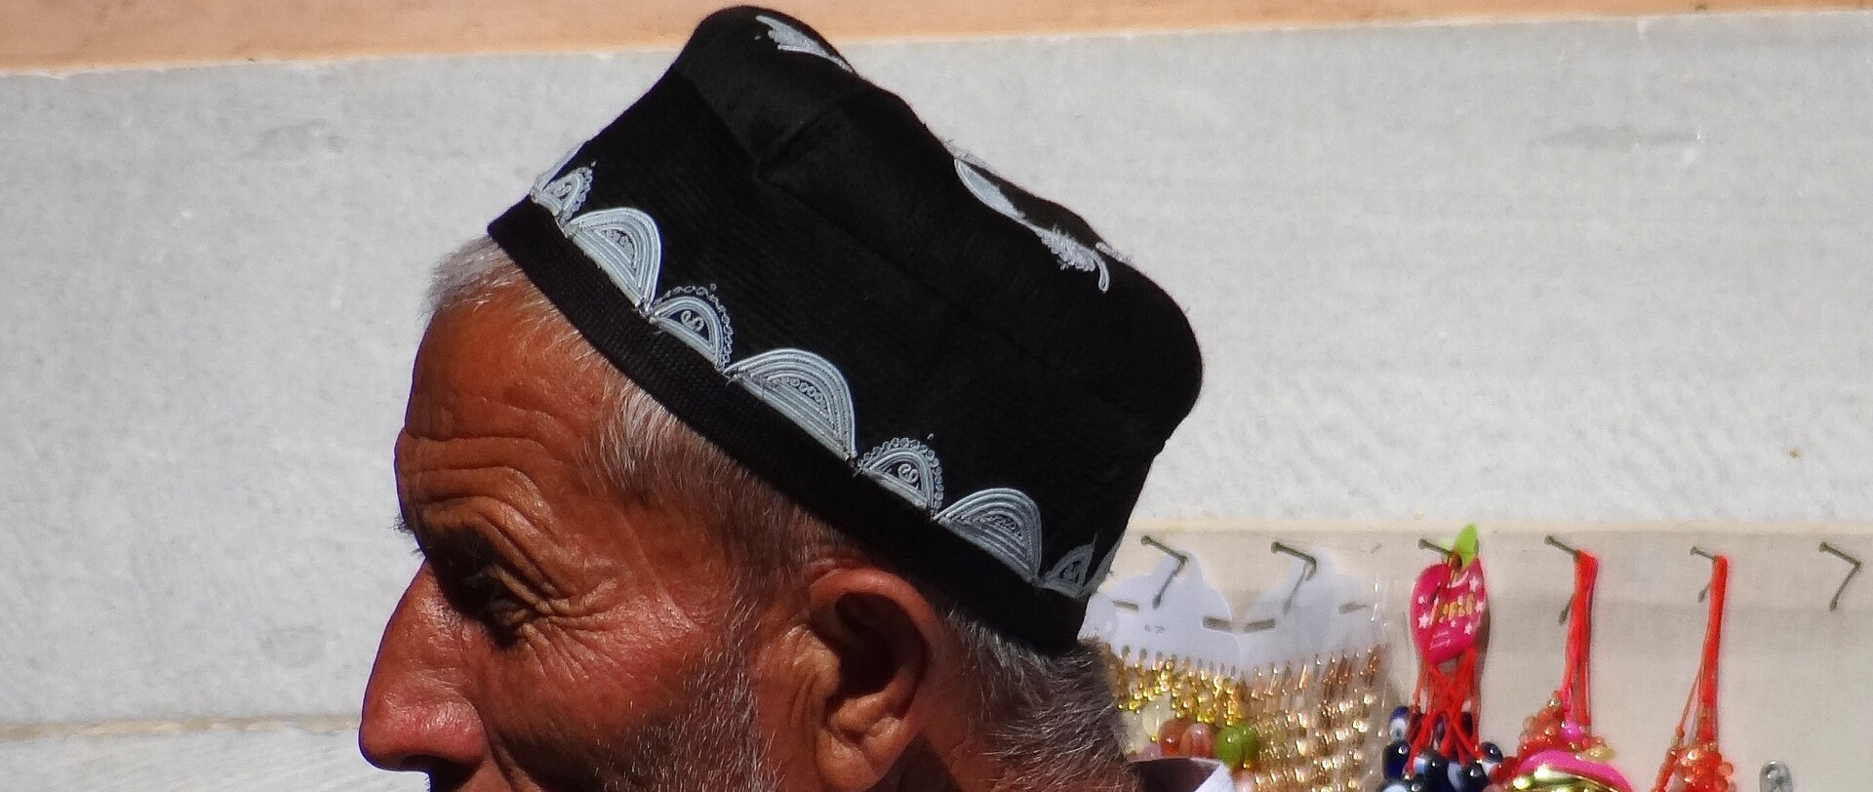
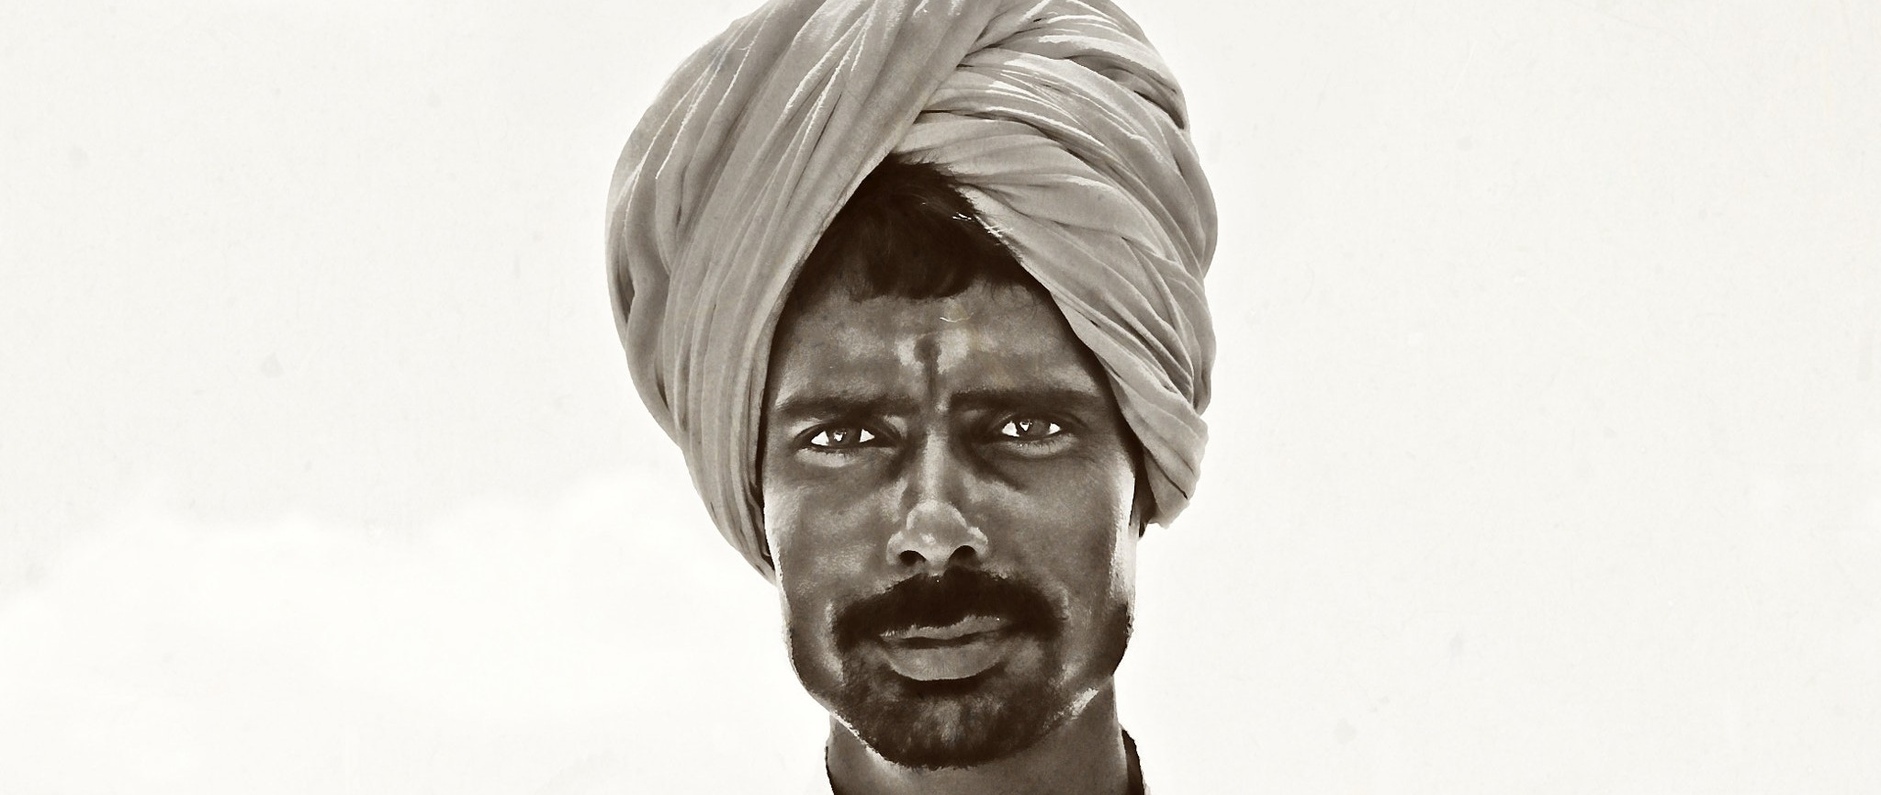
06
Да и нет
vs
Узбекистан
Индия
Кивок вниз и вверх — это «да».
Поворот головы в стороны — это «нет».
Покачивание головой —
может значить «да»
6
Фото: Adam Jones, CC BY-SA 2.0; Sandeep Walvekar, CC BY 3.0 (Wikimedia Commons) · Источники: Khasanova F., 2025; Rakhmonqulova M., 2025

Slide 7
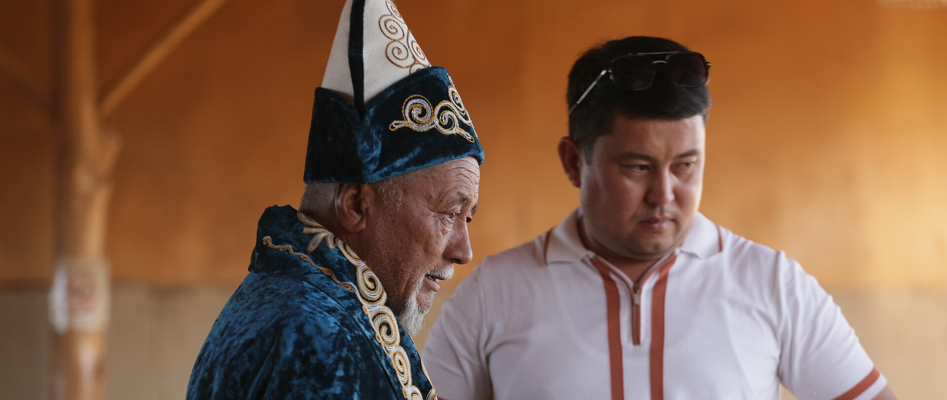
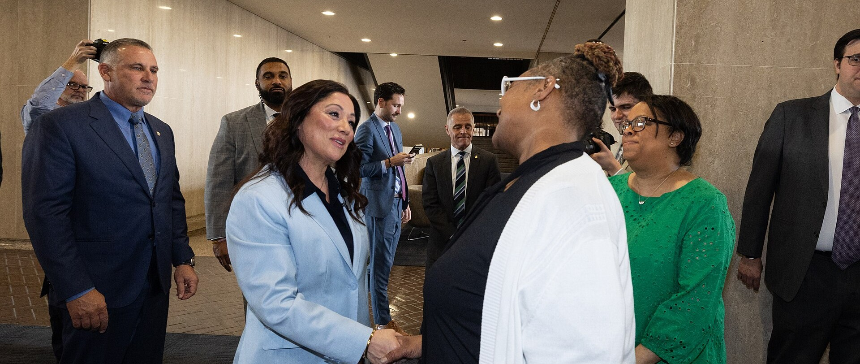
07
Уважение к старшим
vs
Узбекистан
Запад
Не смотрим прямо в глаза.
Это скромность.
Прямой взгляд —
это уверенность.
7
Фото: AIDEPCUL, CC BY 4.0; U.S. Department of Labor, CC BY 2.0 (Wikimedia Commons) · Источник: Djumabaeva J., Sarimsakova Sh., 2025

Slide 8
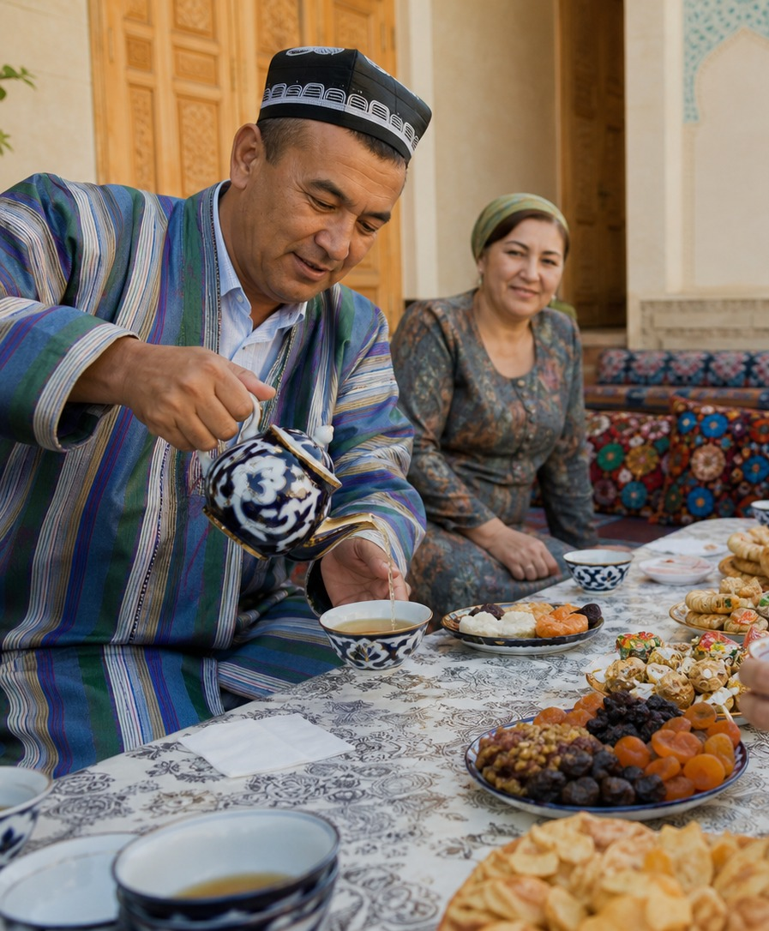
08
Чай для гостя
Мы даём чай гостю
правой рукой.
Левую руку кладём на сердце.
Это знак уважения.
Фото: ABA Travel · Источник: Usmanova Sh., 2022, p. 1248
8

Slide 9
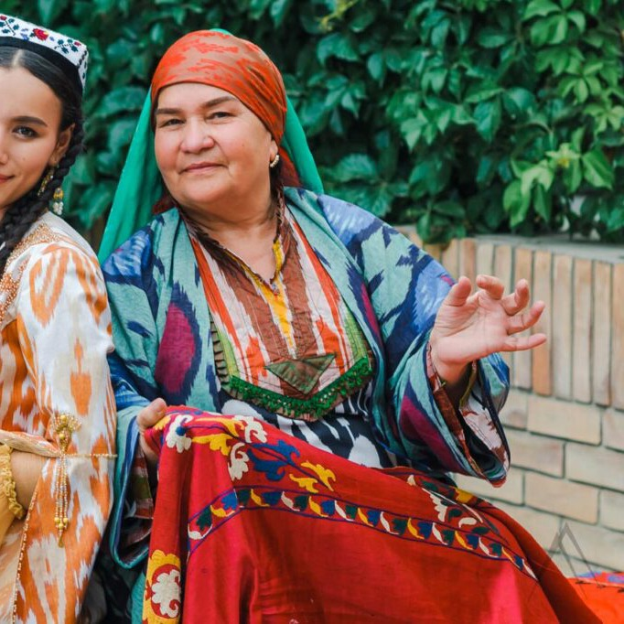
09
Ладонь,
а не палец
Показывать пальцем — некрасиво
Лучше открытой ладонью
Это вежливо.
Фото: Central Asia Guide (central-asia.guide) · Источник: Rakhmonqulova M., 2025, p. 27

Slide 10
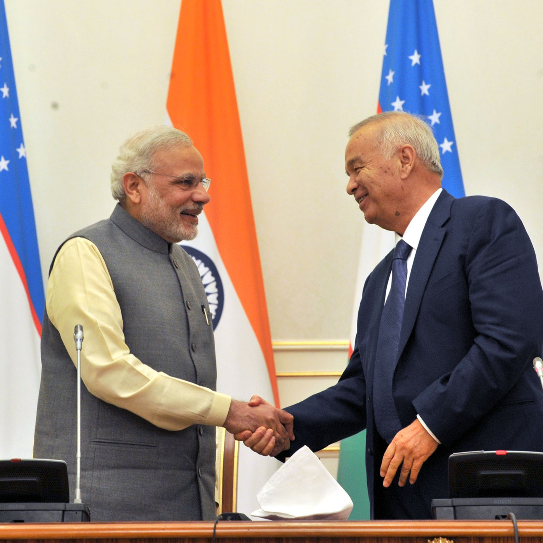
10
Рукопожатие
Мужчины часто здороваются за руку.
Мужчина и женщина — часто нет.
Тогда: рука на сердце и кивок.
Фото: PMO India, GODL-India (Commons) · Источник: Rakhmonqulova M., 2025, p. 27

Slide 11
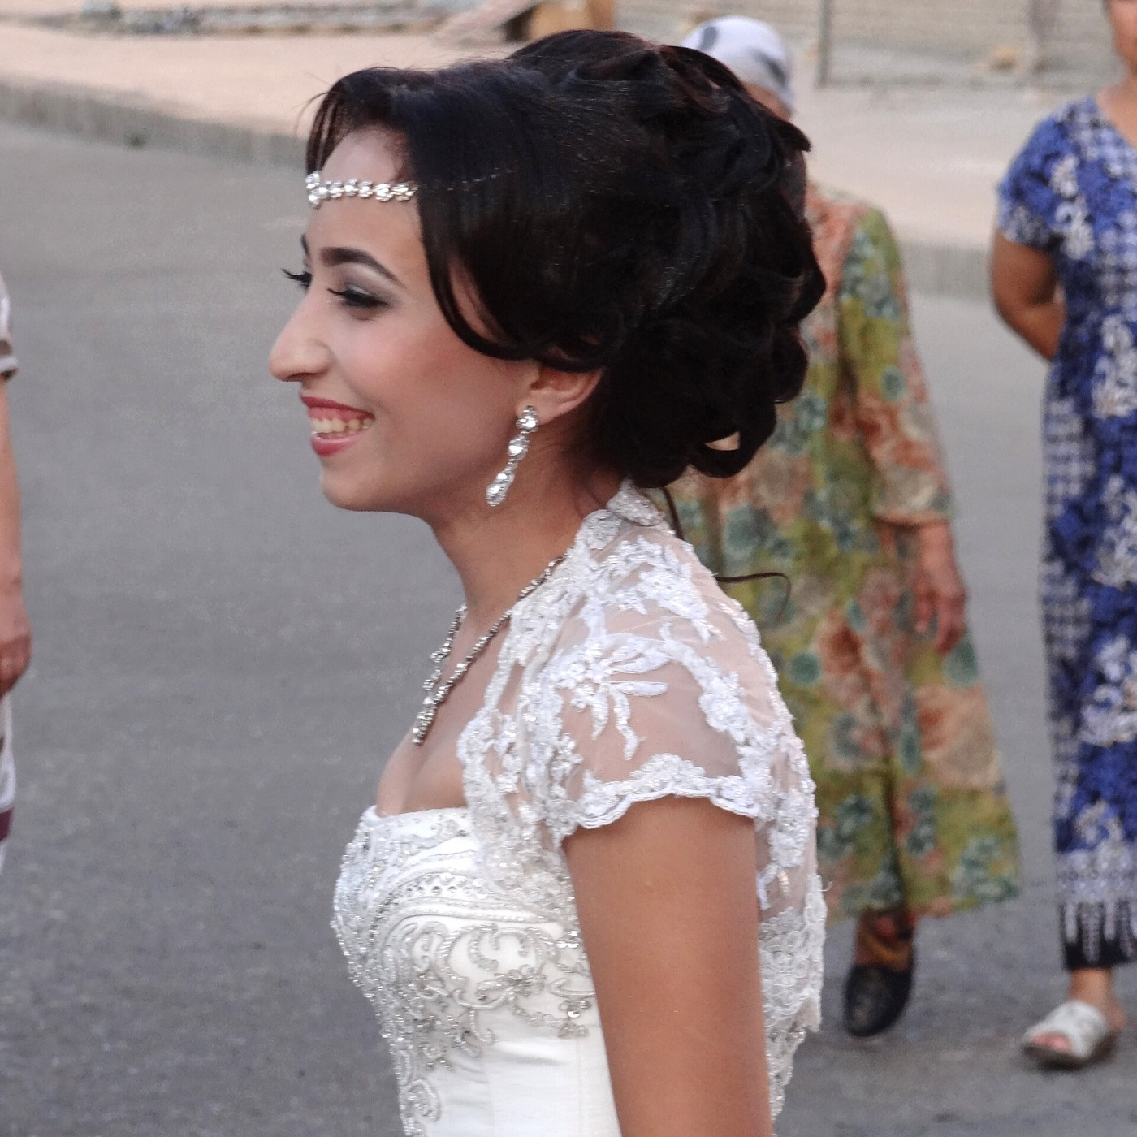
Главное
Жесты в разных странах разные.
Идея одна — уважение.
Рука у сердца — уважение
Кивок — согласие
Ладонь — вежливость
Спасибо за внимание!
Источники: Rakhmonqulova M., 2025; Usmanova Sh., 2022; Khasanova F., 2025; Djumabaeva J., Sarimsakova Sh., 2025; видео: Euronews, 15.09.2026 · Фото: Adam Jones, CC BY-SA 2.0

